Slide 1
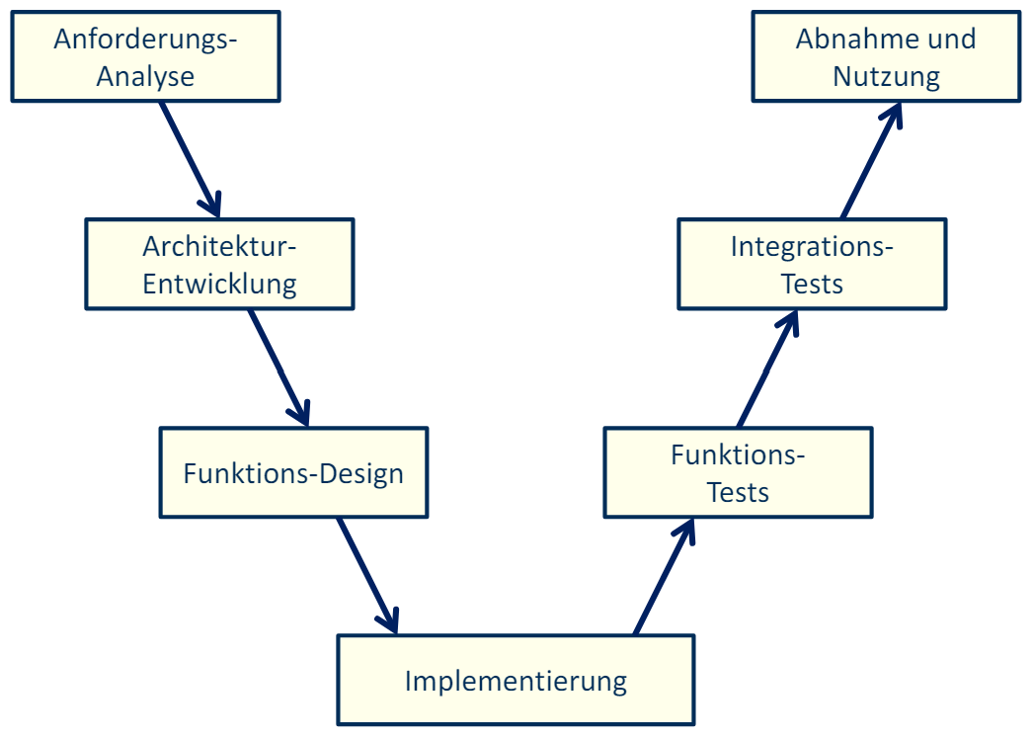
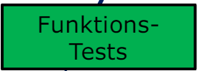
BMSLAB – function testing
Hochschule Esslingen
FZM, SS2024
Dominik Frühm, Aron Gervalla, Stefan Ljubisavljevic, Niklas Gerald Schlosser, Diana Wacker, Jan Wendler

Slide 2
Inhalt
Testmethode
1 Cell-Balancing
2 Cell-Voltage
3 Overtemp
4 Upper Display
5 Lower Display
6 Safety Control
03.06.2024

Slide 3


Testmethode
„Black Box“
Vordefiniertes Testskript auf Basis der Requirements
Zu testende Software
Funktionseingang
Funktionsausgang
Ausgabe der Werte über den seriellen Monitor
Ausgabe der Werte über das Display
03.06.2024

Slide 4
1 Cell-Balancing
Vcell[4]
checkcellbalancing()
setbalActive
Anforderung | Testart | Ausführung | Vorgabe Vcell | Erwartetes Ergebnis | Ergebnis
BMS-21 – Auseinanderdriften der Zellspannungen entgegenwirken | allgemeiner Funktionstest 1 | Cellbalancing wird für jede Zelle aktiviert wenn nötig | Vcell[4.0, 4.0, 4.0, 4.5] | setbalActive: 0 bzw 4 bei jedem vierten Schritt | ✓
 | allgemeiner Funktionstest 2 | 2 Zellen gleichzeitig außerhalb des Wertebereiches | Vcell[4.0, 4.0, 3.5, 4.5] | setbalActive: 3 & 4 | ✓ werden nacheinander gebalanced
 | allgemeiner Funktionstest 3 | keine Zelle muss gebalanced werden | Vcell[4.0, 4.0, 4.0, 4.0] | setbalActive: 0 | ✓
 | allgemeiner Funktionstest 4 | Grenzwert weniger als 4-mal unterschritten | 3x Vcell[4.0, 4.0, 4.0, 4.5] 1xVcell[4.0, 4.0, 4.0, 4.0] | setbalActive: 0 | ✓
Zusatz 12 – Berechnung der Werte alle 200ms | nicht testbar
Zusatz 13 – Mittelwert | Grenzwerttest (Standardabweichung) | Werte so bestimmen, dass ein Wert nahe Mittelwert + Standardabweichung ist | Vcell[4.0, 3.5, 4.4, 4.64] mit m+s=4.634 & m-s=3.636 | setbalActive: 2 & 4 | ✓
Zusatz 14 – Standardabweichung
Zusatz 15 – alle 4 Messungen | Kombiniert mit Funktoinstest |  |  |  | ✓
Zusatz 16 – Balancing im 400ms-Takt | Zeitkritischer Test der Cellbalancing Aktivierung | Status des Cellbalancing zeitlich tracken | abhängig von t Vcell[4.0, 4.0, 4.0, 4.0] oder Vcell[4.5, 4.0, 4.0, 4.0] | Nach setzen des Einganswertes verstreichen 400ms bis setbalActive ≠ 0 aktiviert wird | Grenzwert von 400ms wird Anforderungsbedingt nicht eingehalten
 | Zeitliche Abfolge des Cellbalancings | Werte vorgeben, in denen mehrere Zellen gleichzeitig balancing benötigen | Vcell[3.5, 4.5, 4.0, 4.0] | setbalActive alle 400ms gesetzt, Rest der Zeit =0 | setbalActive wird öfters gesetzt aber erst nach 400ms geändert, davor wird der alte Wert mehrmals gesetzt
03.06.2024

Slide 5
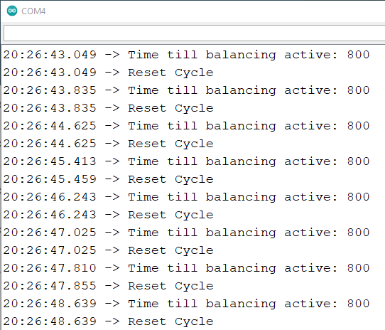
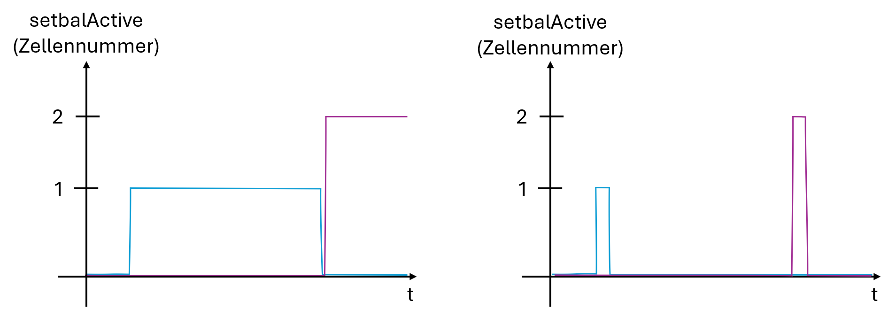

1 Cell-Balancing
Vcell[4]
checkcellbalancing()
setbalActive
Zusatz 12: Entscheidungskriterium alle 200ms berechnen
Zusatz 15: 4 aufeinanderfolgende Messwerte werden benötigt, um Cellbalancing zu aktivieren
→ 4 × 200ms = 800ms
Zusatz 16: Cellbalancing im 400ms-Takt
→ Zusatz 16 wurde nach Absprache auf 800ms erhöht
Ausgangsparameter wird nur einmal pro Intervall auf aktiv gesetzt, damit die restliche Zeit für das Balancing genutzt werden kann
03.06.2024

Slide 6
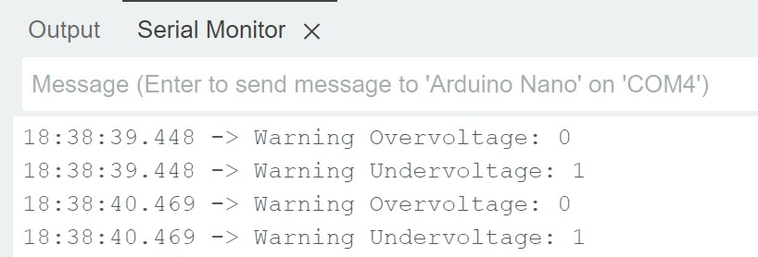
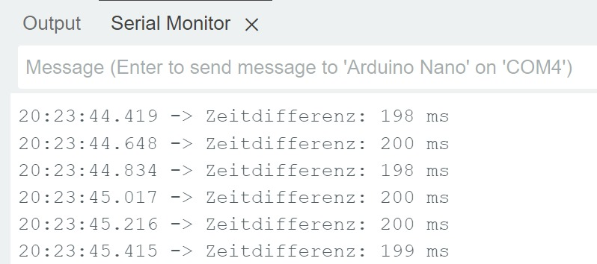
2 Cell-Voltage
Vcell[4]
checkcellVoltage()
WarningUndervoltage
WarningOvervoltage
Anforderung | Testart | Ausführung | Vorgabe | erwartetes Ergebnis | Ergebnis
BMS-11 | zeitbasierter Test | Überprüfung, ob die Funktion alle 200ms aufgerufen wird und die Zellspannungen korrekt misst. | Diff = currentMillisStop - currentMillisStart | Diff = 200 ms | i.O.
BMS-12 (Warnung bei aller ersten Überschreitung der Zellspannung 4.2 V) | Grenzwertanalyse | Testen der Zellspannung genau bei und über 4.2V, um sicherzustellen, dass die Warnung korrekt ausgelöst wird. | Szenario 1: Vcell[4] = {3.0, 4.1, 3.0, 2.6} Szenario 2: Vcell[4] = {3.0, 4.2, 3.0, 2.5} Szenario 3: Vcell[4] = {4.2, 4.3, 2.5, 2.4} Szenario 4: Vcell[4] = {4.2, 4.3, 2.5, 2.6} Szenario 5: Vcell[4] = {4.2, 4.1, 2.4, 2.6} | Szenario 1: keine Warnung Szenario 2: keine Warnung Szenario 3: Overvoltage and Undervoltage! Szenario 4: Overvoltage! Szenario 5: Undervoltage! | i.O.
Zusatz 1 | nicht abtestbar, da VCU-Anforderung
Zusatz 2 | nicht abtestbar, da VCU-Anforderung
BMS-13 (Warnung bei aller ersten Unterschreitung der Zellspannung 2.5 V) | Grenzwertanalyse | Testen der Zellspannung genau bei und unter 2.5V, um sicherzustellen, dass die Warnung korrekt ausgelöst wird. | Szenario 1: Vcell[4] = {3.0, 4.1, 3.0, 2.6} Szenario 2: Vcell[4] = {3.0, 4.2, 3.0, 2.5} Szenario 3: Vcell[4] = {4.2, 4.3, 2.5, 2.4} Szenario 4: Vcell[4] = {4.2, 4.3, 2.5, 2.6} Szenario 5: Vcell[4] = {4.2, 4.1, 2.4, 2.6} | Szenario 1: keine Warnung Szenario 2: keine Warnung Szenario 3: Overvoltage and Undervoltage! Szenario 4: Overvoltage! Szenario 5: Undervoltage! | i.O.
Zusatz 3 | nicht abtestbar, da VCU-Anforderung
Zusatz 4 | nicht abtestbar, da VCU-Anforderung
Szenario 5
BMS-11
03.06.2024
BMS-LAB SS2024 _ function testing

Slide 7
3 Overtemp
Tcell[4]
checkTemperature()
WarningOvertemp
anforderung | anforderungsbeschreibung | testart | ausführung | vorgabe tcell | erwartetes ergebnis | ergebnis
BMS-14 | Das BMS muss alle 3s die Zelltemperatur der 4 Zellen messen. | Abgeleitete Zeitmessung | Messung Zeit zwischen Vorgabe von Werten und Ausgabe |  | ≤ 3 s | ✓
BMS-15 | Das BMS muss bei der aller ersten Überschreitung (≥ 1) einer oder mehrerer Zelltemperaturen über 60°C eine Warnung an die VCU senden. | allgemeiner Funktionstest 1 | Übertemperatur auf jeder Zelle | Tcell[61.0, 65.0, 64.0, 67.0] | WarningOvertemp = true | ✓
 |  | allgemeiner Funktionstest 2 | Übertemperatur auf einer Zelle | Tcell[58.0, 59.0, 61.0, 59.0] | WarningOvertemp = true | ✓
 |  | allgemeiner Funktionstest 3 | Alle Zellen auf dem Grenzbereich (60 °C) | Tcell[60.0, 60.0, 60.0, 60.0] | WarningOvertemp = false | ✓
 |  | allgemeiner Funktionstest 4 | Alle Zellen unter dem Grenzbereich | Tcell[45.0, 43.0, 38.0, 28.0] | WarningOvertemp = false | ✓
Zusatz 5 | Bei einer permanenten kritischen Temperaturwarnung über 60°C, die ≥ 6s anhält, muss die VCU die Fahrleistung reduzieren. | Nicht abtestbar
Zusatz 6 | Die VCU darf die Fahrleistung erst wieder erhöhen, nachdem das BMS für den Zeitraum von 3s keine kritische Temperaturwarnung an die VCU gesendet hat. | Nicht abtestbar
03.06.2024

Slide 8
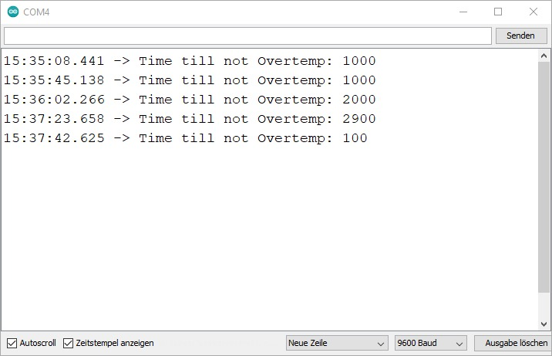
3 Overtemp
Tcell[4]
checkTemperature()
WarningOvertemp
BMS-14
Abgeleiteter Test
Vorgabe zu bestimmtem Zeitpunkt von neuer Temperatur
Zeitmessung bis Ausgabe von „WarningOvertemp“
03.06.2024

Slide 9
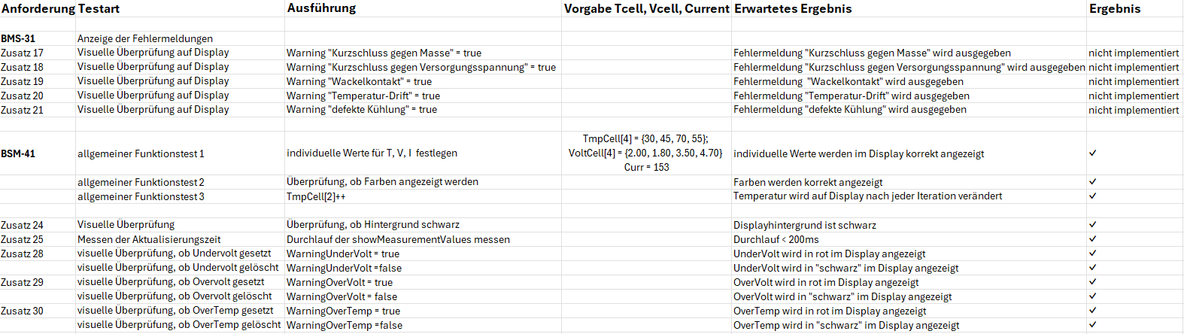
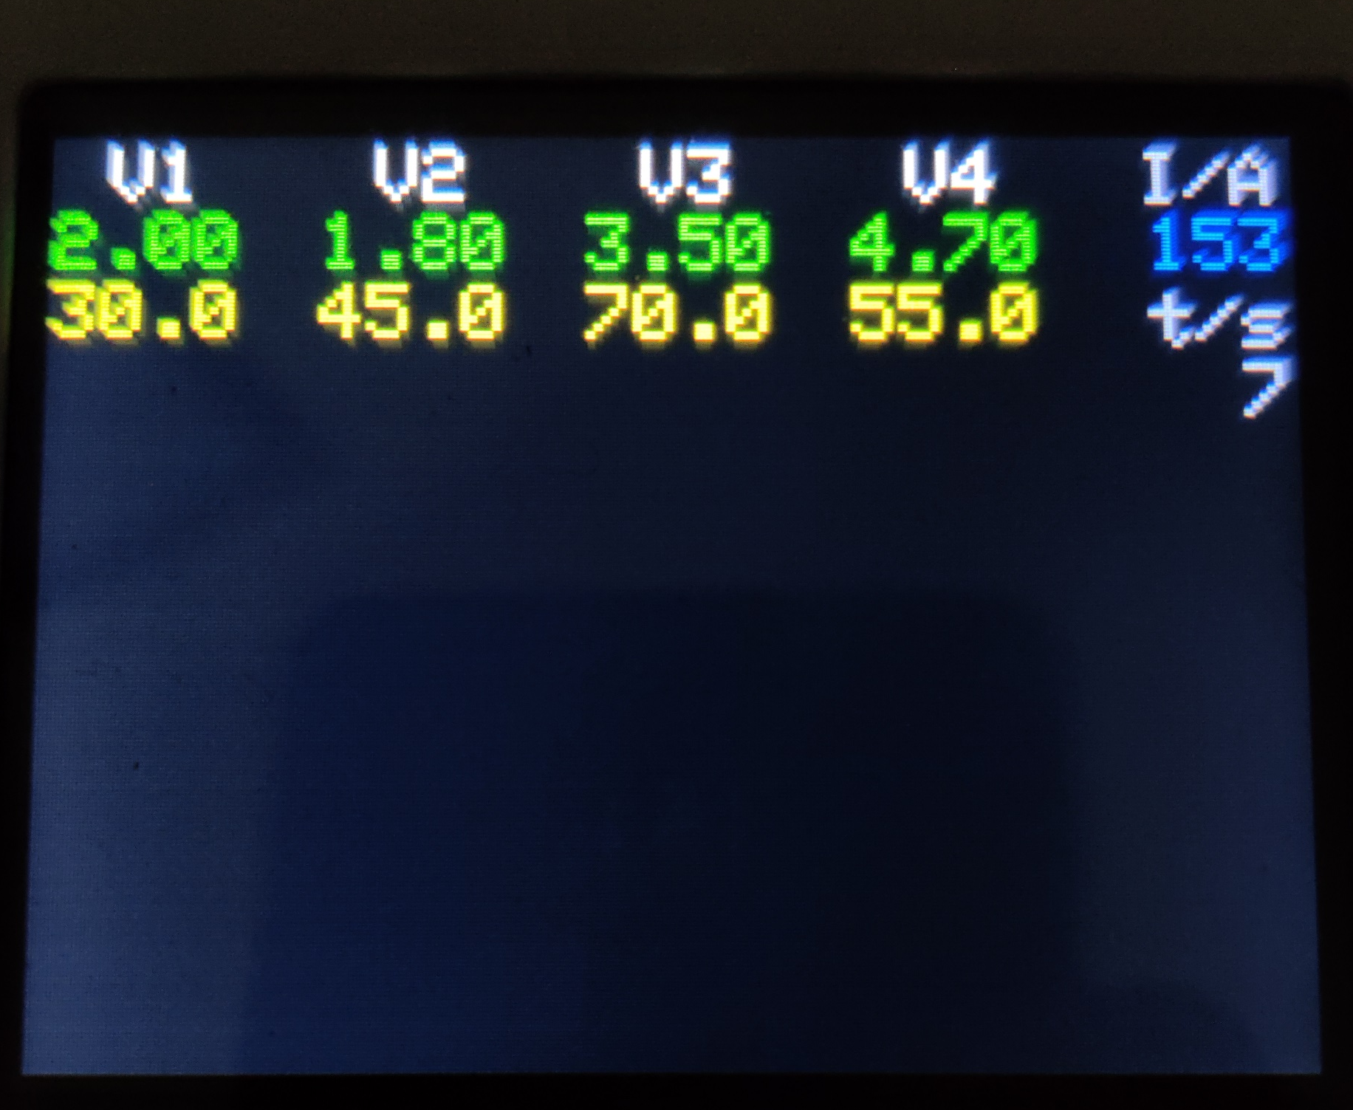
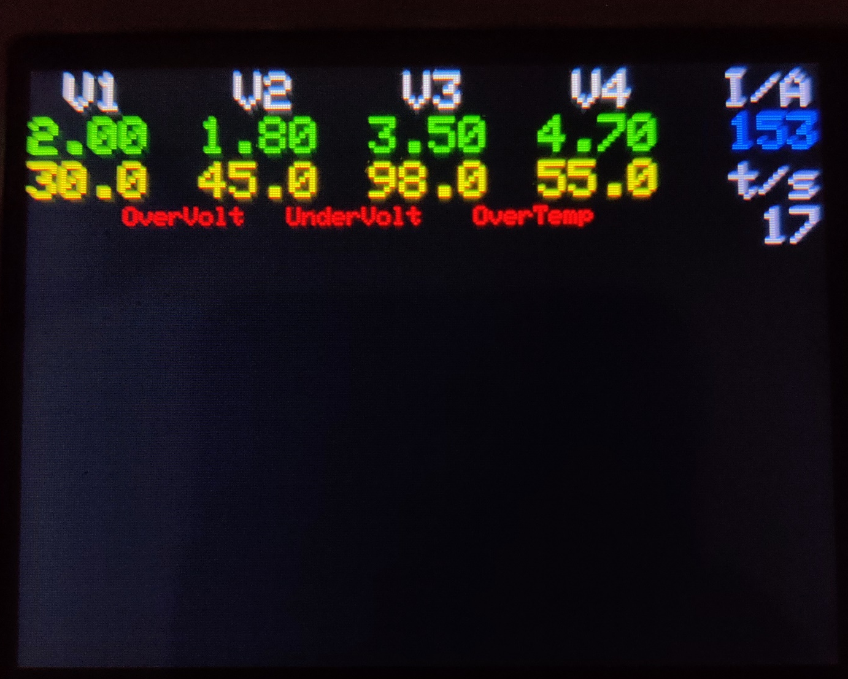
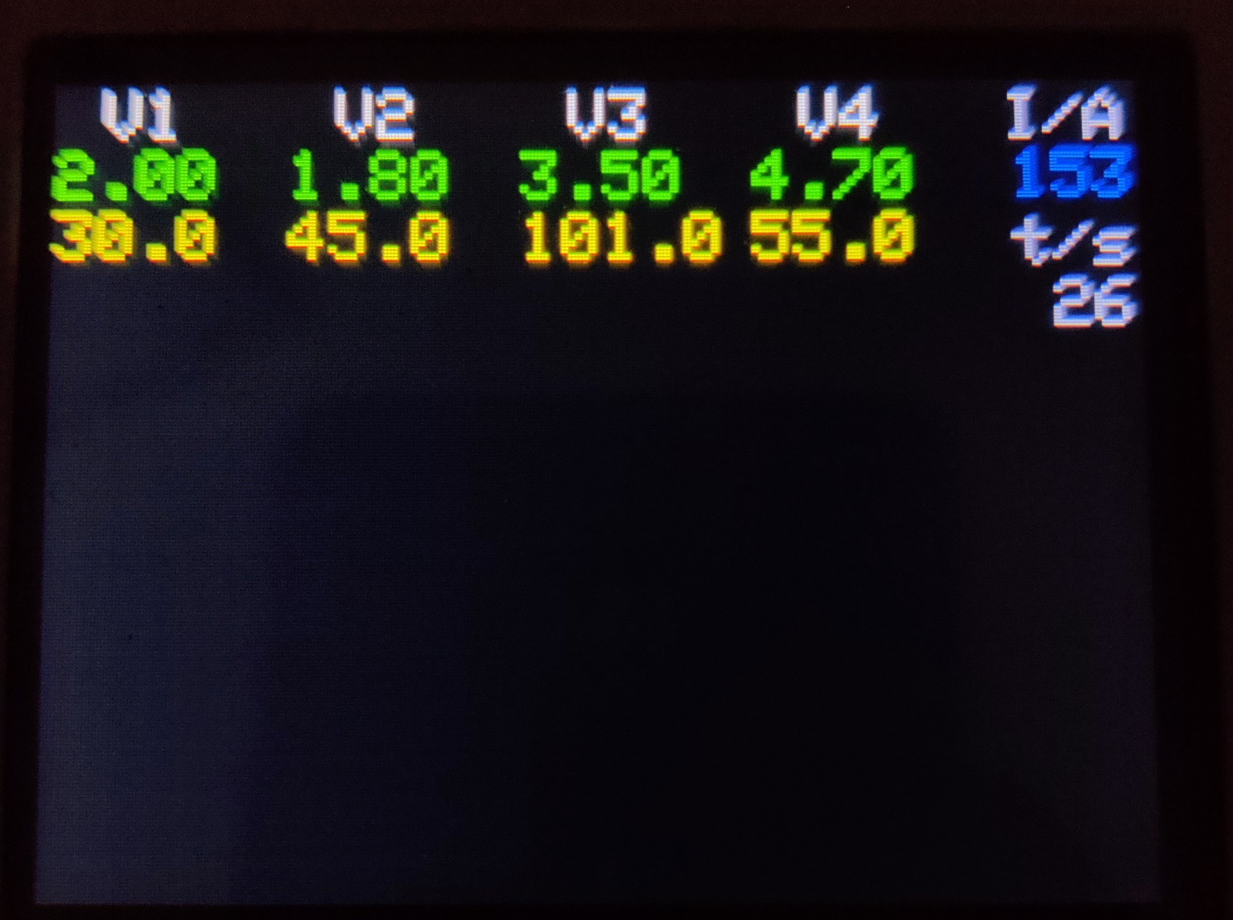
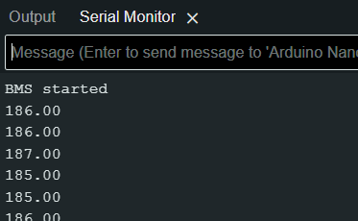
4 Upper Display
03.06.2024
9

Slide 10
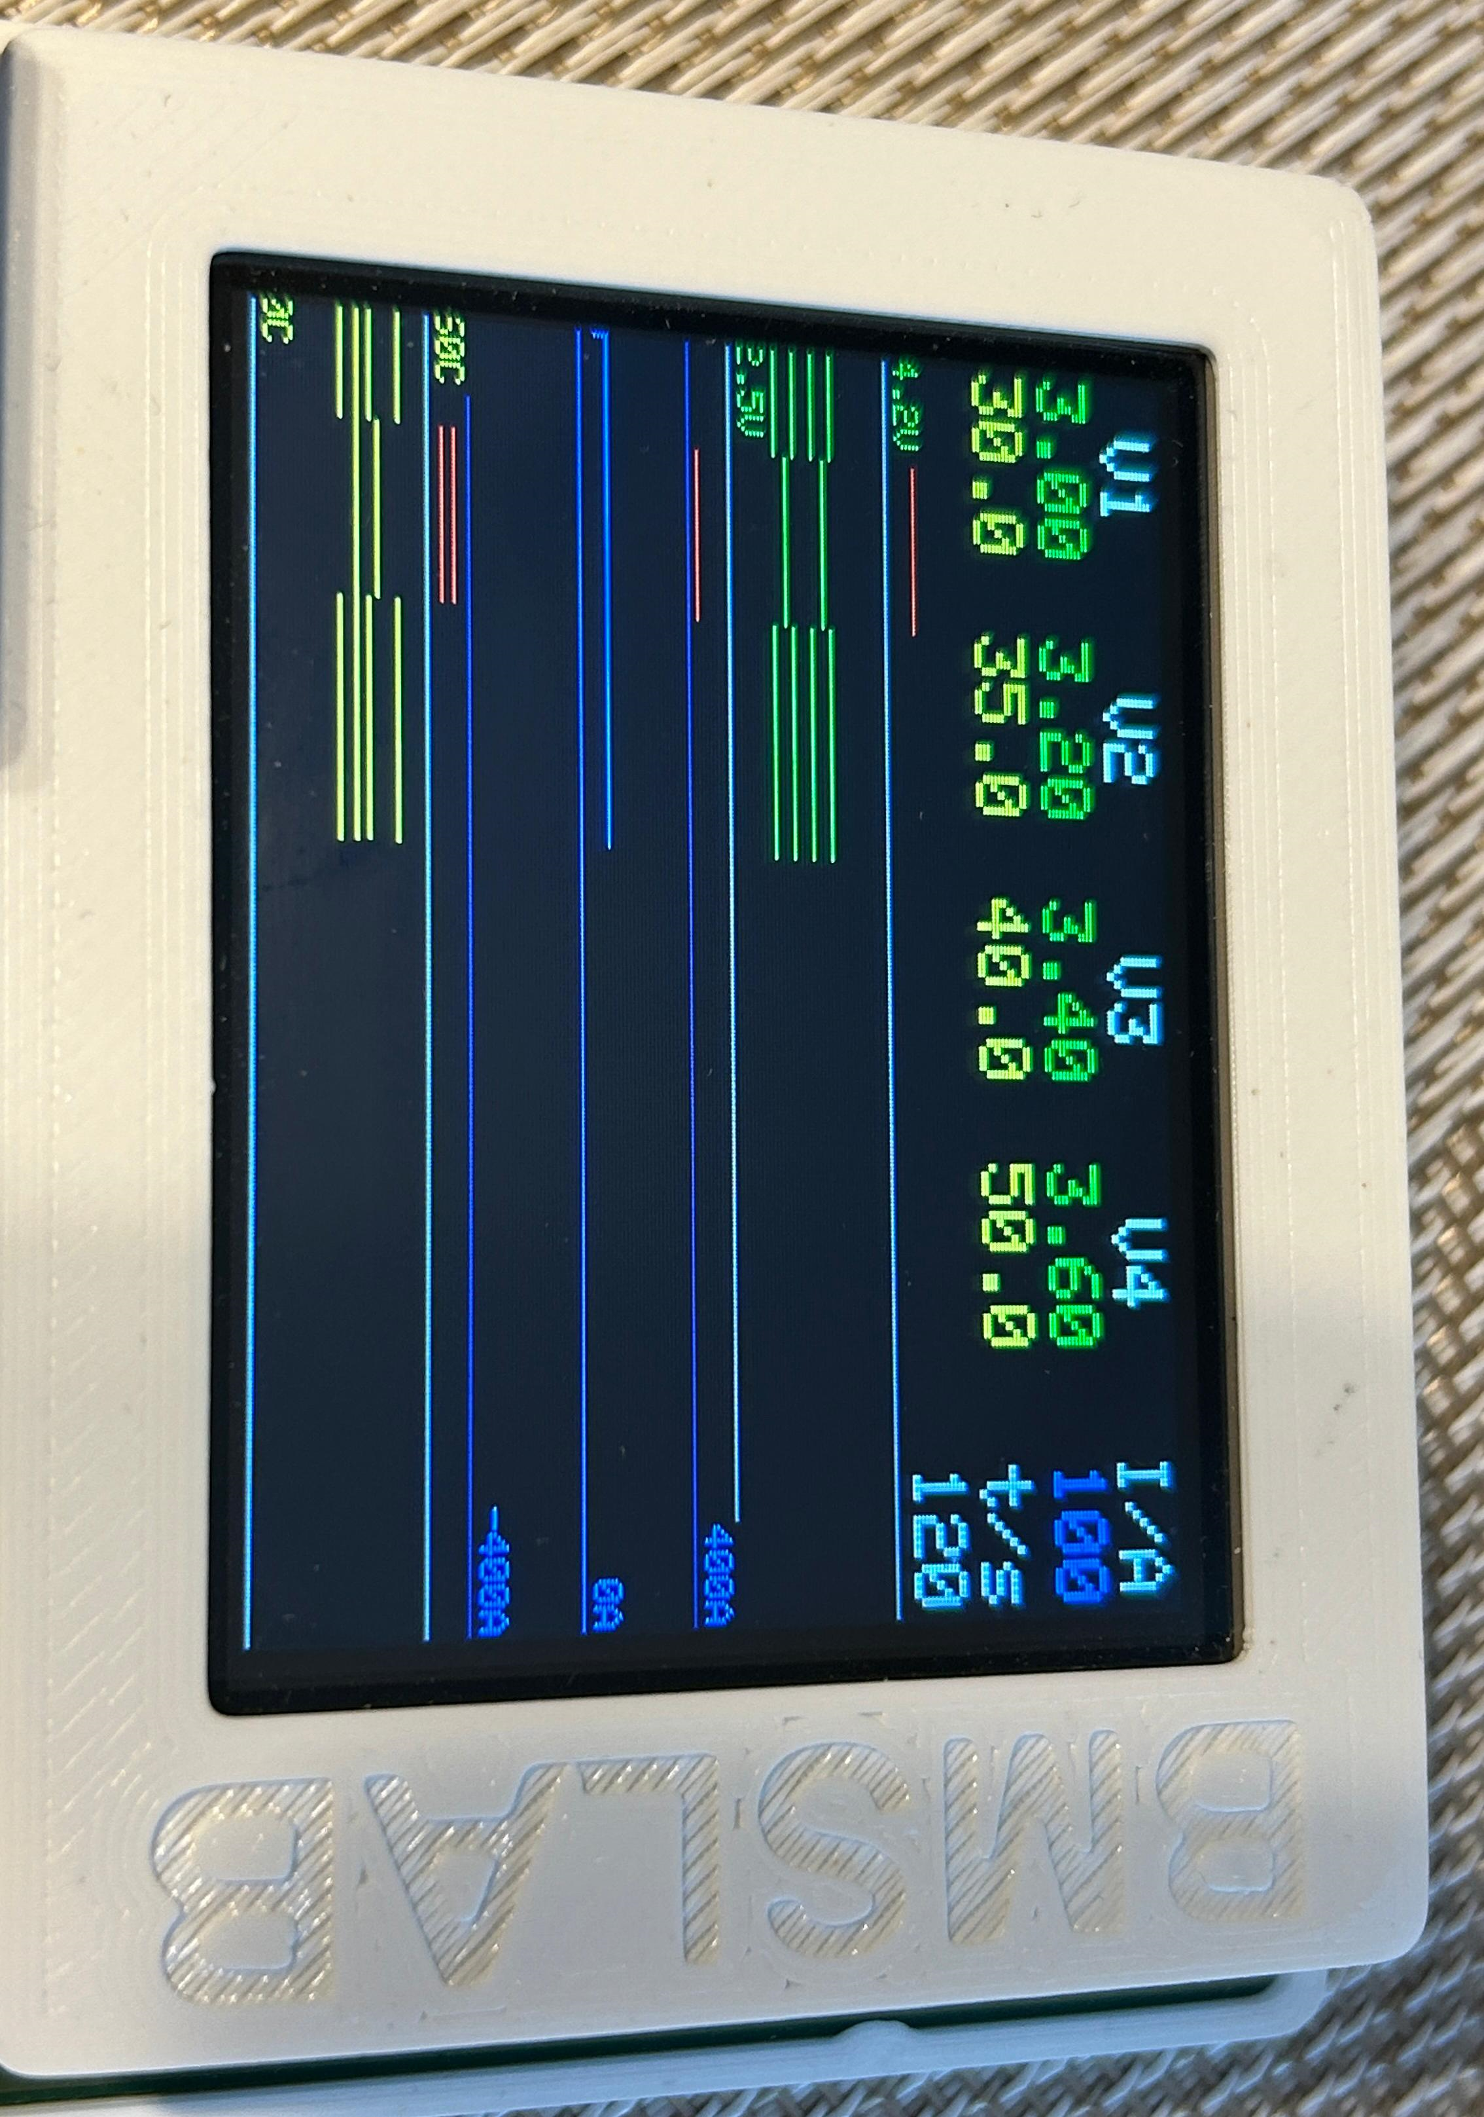
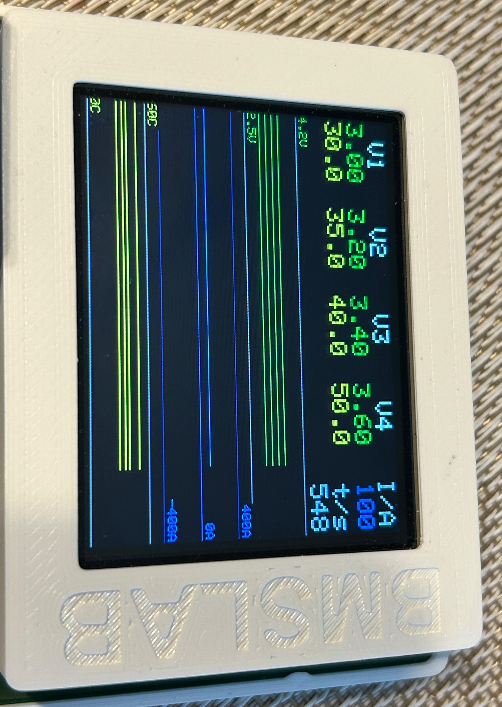
5 Lower Display
Anforderung | Testart | Ausführung | Vorgabe VoltCell/TmpCell | Erwartetes Ergebnis | Ergebnis
Zusatz 23 | Visuelle Überprüfung | Überprüfung, ob die Graphen auf dem Display verschiedene Farben annehmen | keine | 3 graphische Plots sollen auf dem Display angezeigt werden | ✓
Zusatz 26 | Visuelle Überprüfung | Display starten | keine | Auf dem Display sollen Abstufungen des Farbtons für jede Zelle sichtbar sein | ✓
Zusatz 27 | Allgemeiner Funktionstest | Werte so angeben, dass diese außerhalb des Wertebereichs liegen | TmpCell = {30, 35, 40, 50}; TmpCell= {35, 42, 65, 70}; VoltCell = {3.00, 3.20, 3.40, 3.60}; VoltCell = {2.10, 3.10, 3.50, 4.80}; | Werte außerhalb des Wertebereichs sollen in rot angezeigt werden | ✓
03.06.2024

Slide 11
6 Safety Controller
ID | Anforderungsbeschreibung | Testart | Ausführung | Vorgabe | Erwartetes Ergebnis | Status | Kommentar
BMS-16 | Das BMS muss den Strom der Traktionsbatterie jede 200ms messen. | Nicht testbar | - | - | - | - | Ibat ist ein reiner Input in den Funktions-block
BMS-17 | Das BMS muss bei permanenter Überschreitung einer/mehrerer Grenzwerte die Batterie abschalten, d.h. die Schütze innerhalb von 50ms öffnen. | Kombiniert mit Funktionstest aus BMS-18 | - | - | - | - | Abgedeckt durch BMS-18
BMS-18 Zusatz 8 | Bei einer permanenten Überspannungswarnung (> 4.2V), die ≥ 600ms anhält, muss das BMS die Schütze innerhalb von 50ms öffnen. | Allgemeiner Funktionstest | Aufschalten einer Überspannungswarnung zu unterschiedlichen Zeitpunkten und beobachten ob Schütze zwischen 600 - 650 ms geöffnet werden | WarningOvervoltage = true (nach 1000 ms) WarningUndervoltage = false WarningOvertemp = false Ibat = 350 | BDUtrigger = true (nach einer Differenzeit von 600 - 650 ms) | ü | -
 | Die Schütze darf erst wieder geschlossen werden, wenn sich die Spannung für mindestens 600ms wieder unter der oberen Spannungsgrenze von 4.2V befindet. | Allgemeiner Funktionstest | Reset der Überspannungswarnung bei geöffneten Schützen zu unterschiedlichen Zeitpunkten und beobachten ob Schütze nach 600 ms wieder geschlossen werden | WarningOvervoltage = false (nach 1000 ms) WarningUndervoltage = false WarningOvertemp = false Ibat = 350 | BDUtrigger = false (nach einer Differenzeit von ≥ 600 ms) | ü | -
BMS-18 Zusatz 9 | Bei einer permanenten Unterspannungswarnung (< 2.5V), die ≥ 600ms anhält, muss das BMS die Schütze innerhalb von 50ms öffnen. | Allgemeiner Funktionstest | Aufschalten einer Unterspannungswarnung zu unterschiedlichen Zeitpunkten und beobachten ob Schütze zwischen 600 - 650 ms geöffnet werden | WarningOvervoltage = false WarningUndervoltage = true (nach 1000 ms) WarningOvertemp = false Ibat = 350 | BDUtrigger = true (nach einer Differenzeit von 600 - 650 ms) | ü | -
 | Die Schütze darf erst wieder geschlossen werden, wenn sich die Spannung für mindestens 600ms wieder über der unteren Spannungsgrenze von 2.5V befindet. | Allgemeiner Funktionstest | Reset der Unterspannungswarnung bei geöffneten Schützen zu unterschiedlichen Zeitpunkten und beobachten ob Schütze nach 600 ms wieder geschlossen werden | WarningOvervoltage = false WarningUndervoltage = false (nach 1000 ms) WarningOvertemp = false Ibat = 350 | BDUtrigger = false (nach einer Differenzeit von ≥ 600 ms) | ü | -
03.06.2024

Slide 12
6 Safety Controller
ID | Anforderungsbeschreibung | Testart | Ausführung | Vorgabe | Erwartetes Ergebnis | Status | Kommentar
BMS-18 Zusatz 10 | Bei einer permanenten kritischen Temperaturwarnung (> 60°C), die ≥ 600ms anhält, muss das BMS die Schütze innerhalb von 50ms öffnen. | Allgemeiner Funktionstest | Aufschalten einer Temperaturwarnung zu unterschiedlichen Zeitpunkten und beobachten ob Schütze zwischen 600 - 650 ms geöffnet werden | WarningOvervoltage = false WarningUndervoltage = false WarningOvertemp = true (nach 1000 ms) Ibat = 350 | BDUtrigger = true (nach einer Differenzeit von 600 - 650 ms) | ü | -
 | Die Schütze darf erst wieder geschlossen werden, wenn sich die Temperatur für mindestens 3s wieder unter der oberen Temperaturgrenze von 60°C befindet. | Allgemeiner Funktionstest | Reset der Temperaturwarnung bei geöffneten Schützen zu unterschiedlichen Zeitpunkten und beobachten ob Schütze nach 3000 ms wieder geschlossen werden | WarningOvervoltage = false WarningUndervoltage = false WarningOvertemp = false (nach 1000 ms) Ibat = 350 | BDUtrigger = false (nach einer Differenzeit von ≥ 3000 ms) | ü | -
BMS-18 Zusatz 11 | Bei einer permanenten kritischen Stromwarnung (> 400A), die ≥ 600 ms anhält, muss das BMS die Schütze innerhalb von 50ms öffnen. | Allgemeiner Funktionstest | Aufschalten eines Stromes > 400 A zu unterschiedlichen Zeitpunkten und beobachten ob Schütze zwischen 600 - 650 ms geöffnet werden | WarningOvervoltage = false WarningUndervoltage = false WarningOvertemp = false Ibat = ± 450 (nach 1000 ms) | BDUtrigger = true (nach einer Differenzeit von 600 - 650 ms) | ü | -
 | Die Schütze darf erst wieder geschlossen werden, wenn sich der Strom für mindestens 600ms wieder unter der oberen Stromgrenze von 400A befindet. | Allgemeiner Funktionstest | Reset des Stromes auf < 400 A bei geöffneten Schützen zu unterschiedlichen Zeitpunkten und beobachten ob Schütze nach 600 ms wieder geschlossen werden | WarningOvervoltage = false WarningUndervoltage = false WarningOvertemp = false Ibat = ± 350 (nach 1000 ms) | BDUtrigger = false (nach einer Differenzeit von ≥ 600 ms) | ü | -
03.06.2024

